Slide 1
TỔNG QUAN THỊ TRƯỜNG GAME ONLINE VN - HÀNH VI GAMER 2010
Game Research – GO
Present by: Tôn Minh Quang

Slide 2
I. Tổng quan thị trường VN 2010

Slide 3
2. Số liệu người chơi từ năm 2005 đến 2010

Slide 4
3. Phân bố gamer theo vị trí địa lý

Slide 5
4. Thị phần số lượng Game Online
Hàng loạt game MMORPG 3D chính thức khai tử trong năm 2010 làm cho thị phần thể loại này sụt giảm khá nghiêm trọng, nguyên nhân chính chủ yếu vẫn là do: chưa phù hợp với thị hiếu gamer VN và cấu hình phòng máy.
Thị phần thể loại Casual tập trung chủ yếu ở thể loại nhạc dance (chiếm 50% số lượng sản phẩm), các thể loại còn lại như đấu đối kháng và thể thao mỗi loại chỉ chiếm hơn 20%.

Slide 6
5. Thị phần số lượng gamer tính theo lượng A30
Xu hướng gamer hiện tại thường chọn lựa các game có cách chơi đơn giản, ko tốn quá nhiều thời gian và mang tính giải trí cao. (thể loại Casual và FPS đều tăng trưởng lượng gamer so với năm 2009).
Mảng Casual thì thị phần chủ yếu tập trung ở các sản phẩm lớn, đại diện cho các thể loại đặc trưng: Nhạc Dance (gần 40%), Thi Đầu Đối Kháng (hơn 30%) và Thể Thao (hơn 20%).

Slide 7
6. Doanh thu các thể loại Game Online

Slide 8
7. Thị phần các NPH tại thị trường VN A. Về số lượng Game Online đang phát hành
Số lượng game của các NPH
STT | NPH | Năm 2009 | Thị phần | Quý III/2010 | Thị phần
1 | VNG | 15 | 26.79% | 17 | 26.15%
2 | VTC | 11 | 19.64% | 13 | 20.00%
3 | FPT | 6 | 10.71% | 6 | 9.23%
4 | VDC | 2 | 3.57% | 2 | 3.08%
5 | Asiasoft | 8 | 14.29% | 9 | 13.85%
6 | NetGame | 3 | 5.36% | 3 | 4.62%
7 | SaiGonTel | 3 | 5.36% | 4 | 6.15%
8 | Trò chơi Việt (Vgame) | 3 | 5.36% | 4 | 6.15%
9 | Sgame | 1 | 1.79% | 2 | 3.08%
10 | QuangMinh DEC | 1 | 1.79% | 1 | 1.54%
11 | DeCo | 1 | 1.79% | 1 | 1.54%
12 | OneWorld | 1 | 1.79% | 1 | 1.54%
13 | NCS Media | 1 | 1.79% | 1 | 1.54%
14 | Trò Chơi Việt (Playing Game) | 0 | 0.00% | 1 | 1.54%

Slide 9
7. Thị phần các NPH tại thị trường VN B. Về số lượng ACCU từng thể loại
Số lượng gamer của các NPH trong từng thể loại
Thể loại/ NPH | VNG |  | VTC |  | FPT |  | Asiasoft |  | NPH khác
 | 2009 | 2010 | 2009 | 2010 | 2009 | 2010 | 2009 | 2010 | 2009 | 2010
MMORPG | 76.56% | 74.84% | 1.92% | 1.77% | 9.03% | 12.72% | 3.16% | 1.67% | 9.33% | 9.00%
Casual/ FPS | 23.28% | 29.26% | 73.91% | 65.27% | 0.70% | 0.15% | 0.59% | 0.35% | 1.52% | 4.97%
Webgame | 16.50% | 16.01% | 50.36% | 31.16% | - | 0.00% | - | 2.50% | 33.14% | 50.33%

Slide 10
7. Thị phần các NPH tại thị trường VN C. Về lượng phòng máy (tính theo CSM)

Slide 11
7. Thị phần các NPH tại thị trường VN D. Về lượng Doanh thu

Slide 12
8. Top các game chiếm lĩnh thị trường VN trong năm 2010

Slide 13
II. Hành vi Gamer 1. Đối tượng gamer và khách hàng
Đối tượng khách hàng và gamer chủ yếu tập trung trong khoảng độ tuổi từ 15 - 25t chiếm hơn 70%

Slide 14
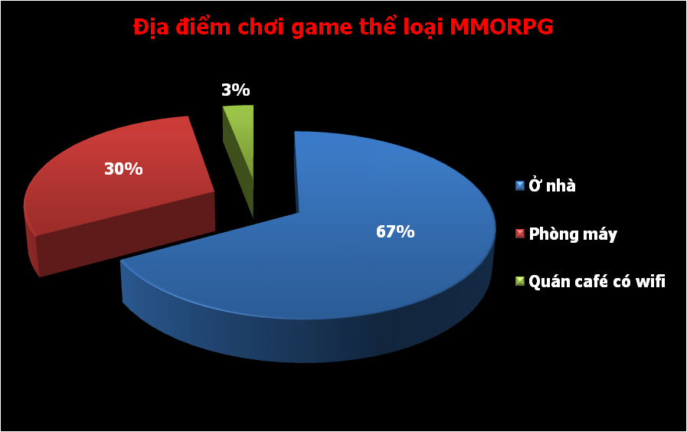
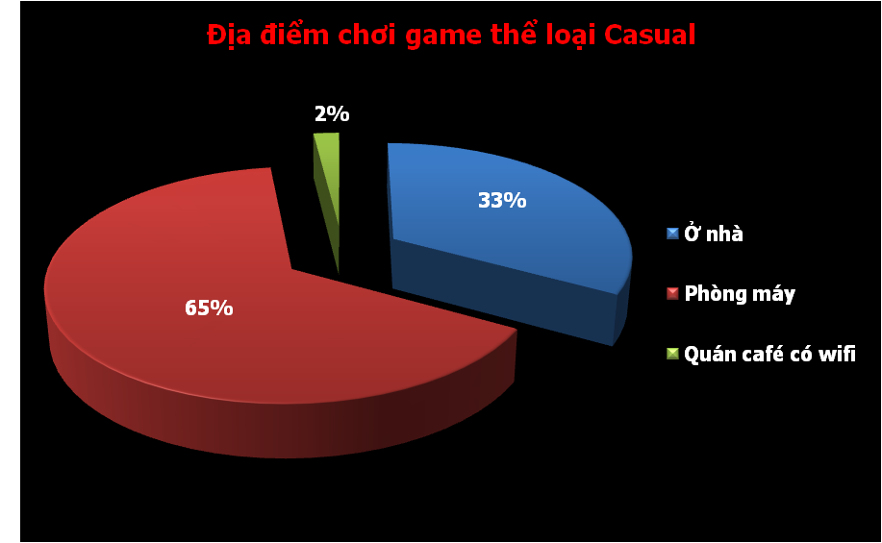
2. Tỷ lệ gamer chơi ở nhà và phòng máy

Slide 15
3. Chi phí dành cho chơi game trong 1 tháng

Slide 16
4. Thời gian chơi game online trong một ngày

Slide 17
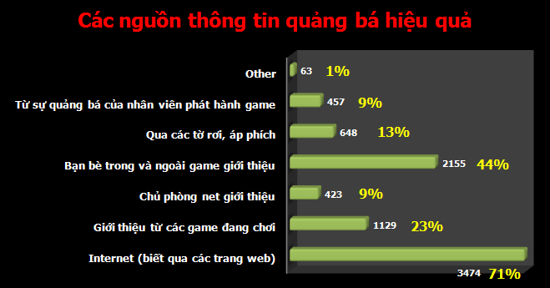
5. Các nguồn thông tin quảng cáo hiệu quả cho game online

Slide 18
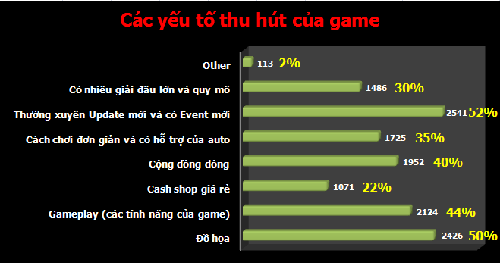
6. Các yếu tố của game thu hút gamer

Slide 19
7. Các thể loại game MMORPG được ưa thích

Slide 20
8. Các thể loại game Casual được ưa thích

Slide 21
Tổng kết hành vi gamer VN
Thông tin về đối tượng gamer và khách hàng
Tỷ lệ người chơi game online trong nhóm tuổi lớn hơn 15 tuổi (chiếm hơn 90%). Trong đó nhóm tuổi từ 18 – 25t là chiếm đa phần (gần 80%).
Địa điểm chơi game của gamer
Thời gian chơi game một ngày đa số dưới 10h. Trong đó chơi dưới 5h/1 ngày chiếm (50%) và chơi từ 5h-10h/1 ngày chiếm 40%.
Chi phí hợp lý mà gamer chịu bỏ ra trong một tháng đối với game mình yêu thích là khoảng dưới 200K/1 tháng (hơn 60%) => Đánh giá mức phí hợp lý trong 1 tháng chơi game tầm 100 – 200K
 | MMOPRG | Casual
Ở nhà | 70% | 35%
Phòng máy | 30% | 65%

Slide 22
Xu hướng và thị hiếu gamer hiện nay đối với game online
Các yếu tố thu hút và hấp dẫn gamer
Hàng đầu và quan trọng nhất là nội dung game: đồ họa, gameplay, update và event mới thường xuyên… chiếm hơn 50%
Cộng đồng đông và cách chơi đơn giản xếp thứ 2 chiếm gần 40%
Các thể loại game MMORPG được ưa thích hiện nay
Lựa chọn số 1 vẫn là các game MMORPG 2D phong cách kiếm hiệp với 66%
Trong khi đó MMORPG 3D phong cách thần thoại, phương tây vẫn chưa được đánh giá cao chỉ với 17%
Tỷ lệ gamer mong muốn một thể loại với phong cách hoàn toàn mới so với các game đã phát hành trên thị trường chiếm 13%

Slide 23
Các game thể loại Casual được ưa thích hiện nay
Với tình trạng bão hòa của các game Casual trên thị trường hiện nay nên với các cuộc khảo sát chỉ 10% gamer chọn chơi các thể loại cũ đã phát hành tại thị trường VN.
Đa số gamer đều mong mỏi một luồng gió mới cho thể loại Casual, với 50% gamer đều mong muốn một thể loại hoàn toàn mới, chưa phát hành ở VN.

Slide 24
Thank you

